Slide 1
حریق
تهیه کننده:
متصدی واحد ایمنی و آتش نشانی دانشگاه اصفهان
عموئیان

Slide 2
تعريف حريق :
حريق عبارت از احتراق شديد مواد سوختني ، يا آتشي است ناخواسته و خارج از كنترل كه معمولا” با نور، حرارت ، دود و صدا همراه است .
چون در معني حريق از لفظ احتراق صحبت بميان آمده لازم است كه معناي مشروحي از احتراق ذكر گردد تا معناي حريق بهتر فهميده شود.
احتراق عبارت است از تركيب يك ماده سوختني با اكسيژن و به عبارت كلي يك فعل و انفعال شيميائي و تغيير شكل يك نوع گروه مولكولي بصورت نوع يا انواع ديگر مي باشد كه در نتيجه تجزيه مولكولها به اتمها يا اجزاء ديگر و تركيب تمام يا قسمتي از آنها با اكسيژن و تشكيل خوشه هاي تازه مولكولي ، حاصل مي شود .

Slide 3
الف – مثلث آتش
اين نظريه كه قديمي ترين تئوري است ، همچنان معتبر است و بصورت ساده سه نياز اساسي و لازم براي آتش را توضيح مي دهد كه با سه نظريه ديگر وجه اشتراك داشته و بر آنها قابل تطبيق مي باشد .
در گذشته وجود سه عامل را براي ايجاد آتش سوزي ضروري مي دانستند . اين عوامل عبارتند از :
سوخت
حرارت
اكسيژن ( هوا )
و هرگاه اين سه عامل در يكجا جمع گردند ، آتش سوزي بوجود مي آيد .

Slide 4
Fuel + Oxygen + Heat = Fire
The FIRE TRIANGLE represents the three elements needed for fire to occur: heat, fuel, and oxygen.
FUEL
HEAT
OXYGEN

Slide 5
سوخت
سوخت هر چيزي است كه مي سوزد و مي تواند به گروههاي زير تقسيم شود :
عناصر ( كه شامل فلزات و چند غير فلز مي باشد )
هيدروكربنها
كربوهيدراتها ( شامل مخلوطهائي كه بخشي از آنها را سلولز تشكيل مي دهد ، مي باشند )
بسياري از گازهاي با پيوند كووالانس ( شامل منوكسيد كربن ، آمونياك و هيدروژن سيانايد )
تمامي باقيمانده تركيبات آلي
FUEL
HEAT
OXYGEN

Slide 6
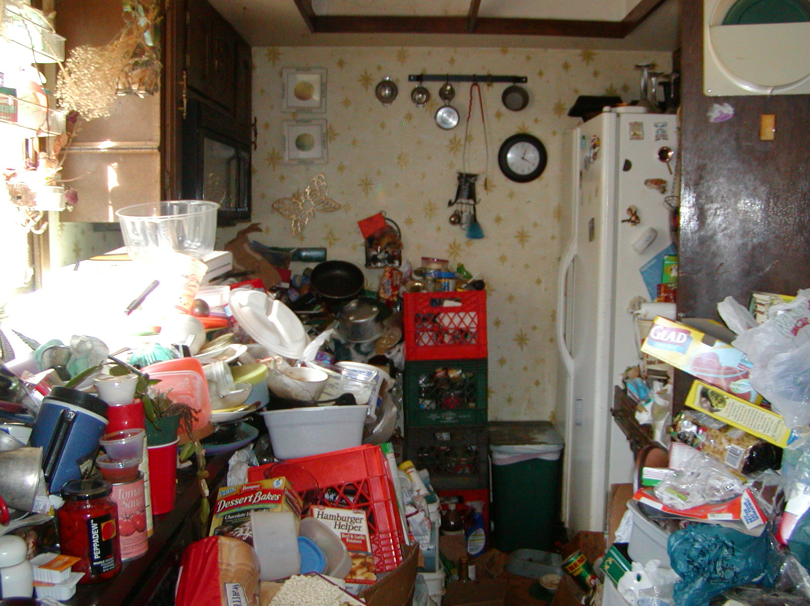

Slide 7
عوامل اكسيد كننده :
ضلع ديگر مثلث ، عامل اكسيد كننده است . تغيير نام دادن اين ضلع به اين دليل است كه عليرغم اينكه اكسيژن مهمترين و شناخته ترين عامل اكسيد كننده مي باشد ، اما تنها اكسيد كننده نيست و اكسيد كننده هاي ديگر نيز وجود دارند . دليل ديگر اين تغيير نام اين است كه اكثرا” فكر مي كنند وقتي از اكسيژت صحبت مي شود ، تنها اكسيژن موجود در هوا منظور مي باشد ، درحاليكه منابع ديگري نيز براي توليد اكسيژن و انجام واكنش اكسيداسيون با سوخت وجود دارند .
FUEL
HEAT
OXIDIZER

Slide 8
عوامل اكسيد كننده :
. يك عامل كسيد كننده بصورت ماده اي تعريف شده كه يا شامل اكسيژن بوده و آنرا به سادگي آزاد مي كند يا از هالوژنها ( فلوئور ، كلر، برم و يد ) تشكيل شده است ، خيلي از تركيبات نيز داراي اكسيژن مي باشند اما عامل اكسيد كننده نيستند زيرا با قدرت اكسيژن خود را حفظ مي كنند ( مانند آب ، CO2 و شن كه هر سه بعنوان خاموش كننده بكار مي روند )

Slide 9
انرژي
دومين ضلع مثلث ، ضلعي است كه قبلا” آنرا حرارت و اكنون آنرا انرژي مي ناميم و انرژي به همه اشكال خود مي تواند منبعي براي توليد آتش باشد . اين انرژي مي تواند از طريق : شعله هاي روباز ، جرقه ، واكنش هاي شيميائي ( شامل گرماي احتراق ، انحلال ، اختلاط و ... ) الكتريسيته ساكن ، آذرخش ، اصطكاك ، تشعشع ، تراكم ، اشياء داغ ، اتصال كوتاه و ... توليد شود .
FUEL
HEAT
OXYGEN

